Slide 1
স্বাগতম ।

Slide 2
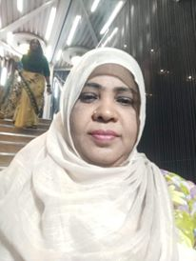
শিক্ষক পরিচিতি ।
গার্হস্থ্য বিজ্ঞান
তানজীরা খানম
সিনিয়ার শিক্ষিকা আইসিটি ও কম্পিউটার ।
মোবাইল নং ০১৭২৭৯৭৪৭৫৬
Emailtangiralovely55@gmail.com
শাহী মহল্লা মোহাম্মাদীয়া আলিম মাদ্রাসা ।
কুতুবপুর , ফতুল্লা , নারায়নগঞ্জ ।

Slide 3
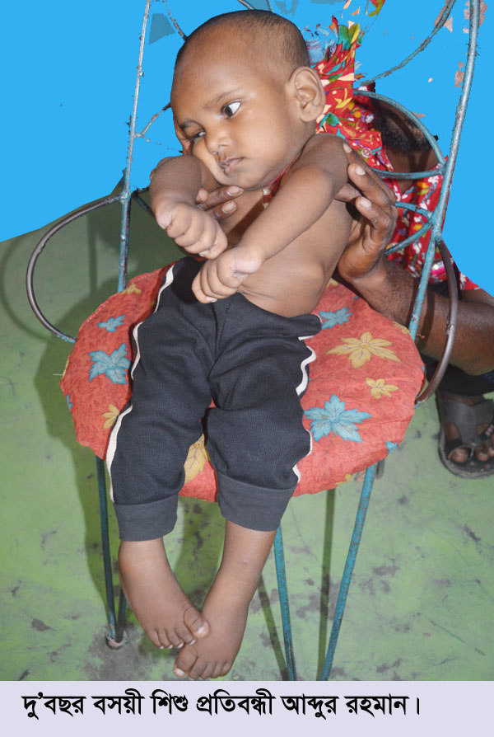
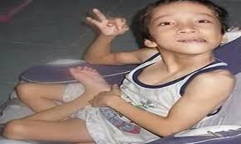
ছবিগুলো দেখে বলি আজকের পাঠের শিরনাম ।

Slide 4
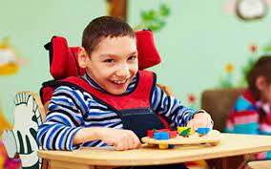
আমাদের আজকের পাঠ প্রতিবন্ধি শিশু পাঠ পরিচিতি বিষয় ঃ-গার্হস্থ্য বিজ্ঞান । ১০ম শ্রেনী (খ ) বিভাগ । অধ্যায় ঃ- ৯ম প্রতিবন্ধি শিশু তারিখ ঃ- ২১- ১০ – ২০২০ ইং সময় ঃ- ৫০ মিনিট ।

Slide 5
শিক্ষন ফল ।
১। প্রতিবন্ধিতার কারন সনাক্ত পারবে ।
২। প্রতিবন্ধিতার প্রতিরোধের উপয় সমুহ বলতে পারবে ।

Slide 6
প্রতিবন্ধিতার কারন ।
জন্মের পূর্বেকালীন
জন্মের সময়ের
জন্মের পর্বতীকালীন

Slide 7
প্রতিবন্ধিতা প্রতিরোধ ।
গর্ভকালীন পুষ্টিকর খাদ্য গ্রহন ।
শিশু কিশোরকে পুষ্টিকর
খাদ্য দান ।
আঘাত সংক্রামনে দ্রুত চিকিৎসার ব্যাবস্থা করা ।
রাশায়নিক পদার্থ ব্যাবহারে সাবধানতা ।
স্বাস্থ্যকর পরিবেশ রক্ষা ।
ঔসধ গ্রহনে সতর্কতা ।
প্রতিষেধক টিকা গ্রহন ।
রক্তসম্পর্ক এর মধ্যে বিবাহ রোধ ।
বিপদজ্জনক কর্ম পরিবেশে বিশেষ সতর্কতা গ্রহন

Slide 8
একক কাজ
1.প্রতিবন্ধী শিশু বলতে কি বুঝ ?
2.শিশু পক্ষাঘাত বা মস্তিস্কে ত্রুটি নিয়ে জন্মানোর কারন কী
3.মাইক্রোসেফালী কী ?
4.ক্রিটিনিজন কী?
5.বেশী বয়সে সন্তান জন্মালে কি ধরনের সমস্যা হতে পারে ?

Slide 9
জোড়ায় কাজ ।
1.শারীরিক প্রতিবন্ধিতা কী ? ইহা কিভাবে প্রকাশ পায় ? বর্ননা দাও ।
2.গর্ভকালিন সময় মা ম্যালেরিয়ায় আক্রান্ত হলে শিশুর কোন ধরনের প্রতিবন্ধিতা হতে পারে ?
3. গর্ভকালিন সময় করনীয় কী ?
৩. 4.মৃত বা পক্ষাঘাতগ্রস্ত সন্তান জন্মানের কারন কী ? প্রতিবন্ধিতা শিশু জন্মপূর্বকালিন কারন কী

Slide 10
দলগত কাজ
শিশুর প্রতিবন্ধকতা কি ভাবে সনাক্ত করতে হয় ? প্রতিবন্ধকতার কারন সমুহ বর্ননা দাও ।
দৃষ্টি প্রতিবন্ধীতার ও শ্রবন প্রতিবন্ধিতার সনাক্তকরনের বর্ননা দাও ।
৩. বুদ্ধিপ্রতিবন্ধিতা কী ? ইহার বৈশিষ্ট্য গুলো লিখ ।

Slide 11
মূল্যায়ন
1. হাইড্রোসেফালি কী?
2. ডাউন সিন্ড্রোমও কী ?
3. স্পাইনা বিফিটা কী ?
4. সেরেব্রাল পলসি কী ?
5. বিপজ্জনক কর্ম পরিবেশ কী ?

Slide 12
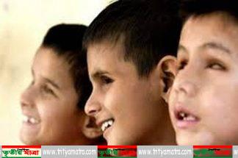
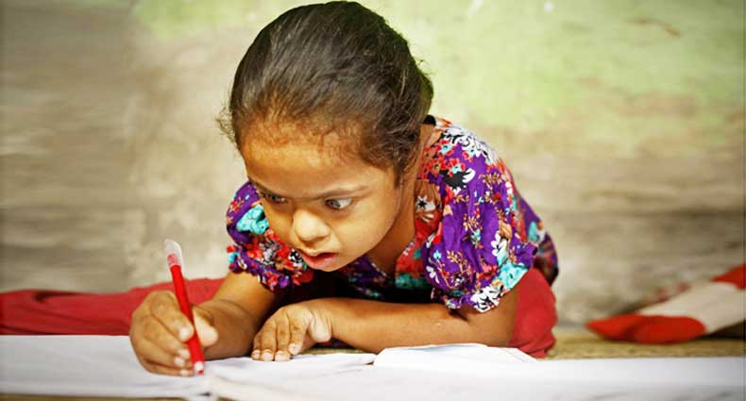
বাড়ির কাজ ।
চিত্রটি কোন প্রতিবন্ধিতা চিহ্নিত হয়েছে ? এদের সাথে ঘনিষ্টভাবে সম্পর্কিত কোন কোন রোগ যা দেখে প্রতিবন্ধিতা সহজে চিহ্নিত করা যায় ? শিশুর জন্ম পরবর্তী প্রতিবন্ধিতা রোধে তুমি কি ভাবে তোমার এলাকায় জনগনএর মধ্যে সচেতনতা সৃষ্ট করবে ?
২ । চিত্রে শিশুটিকে কোন ধরনের শিশু হিসাবে চিহ্নিত করা যায় ? প্রতিবন্ধিতা রোধে সমাজ সচেতনতা বৃদ্ধির জন্য তোমার করনীয় কী ? বর্ননা কর ।
ক
খ

Slide 13
আল্লাহ হাফিজ

